Slide 1
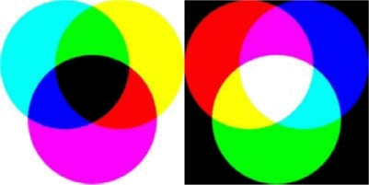
TEORIJA BOJA I GENERISANJE BOJA

Slide 2
Sadržaj :
Teorija boja
Prikaz boja
Kolorimetrijski modeli
RGB model
RGB CIE model zapisa
Lab model zapisa
CMY(K)
HSV
CMYK i CMY palete

Slide 3
1. Teorija boja
Šta je boja (zašto je nebo plavo)?
Boja je moždana interpertacija senzacije očnog nerva na različite talasne dužine svetlosti.
Neki objekat deluje kao da je obojen nekom bojom zato što odbija određenu talasnu dužinu (ili jedan mali deo spektra) svetlosti , a ostale apsorbuje.
Odbijenu talasnu dužinu ljudsko oko registruje kao boju. Bela boja je rezultat reflektovanja svih talasnih dužina (u okviru vidljivog spektra), a crna absorbovanja istih.

Slide 4
1. Teorija boja
U ljudskom oku postoje čunčići (tri vrste) koji su specijalizovani za detekciju talasnih dužina koje odgovaraju crvenoj, zelenoj i plavoj svetlosti (boji).
Najnovija istraživanja pokazuju da postoje i više vrsta čunčića ali oni nemaju prevelikog uticaja na razmatranje u ovom radu. U literaturi mogu se pronaći i oznake L, M, S (Long, Medium, Short) za čunčiće shodno talasnoj dužini koju registruju.
Pored čunčića u oku postoje i štapići koji reaguju na intenzitet svetlosti. Čunčići su najviše koncentrisani u žutoj mrlji (fovea), a štapići u okolnom području.
Pored pomenutih, oko poseduje niz delova i pomoćnih organa koje omogućavaju celokupni mehanizam vida, na kojima se neću previše zadržavati.

Slide 5
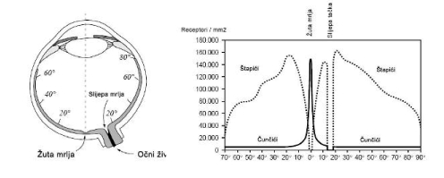
Sl.1. Ljudsko oko
Zajedničkim delovanjem svih receptora ljudsko oko registruje u suštini mali deo ukupnog elektromagnetnog spektra koji nazivamo vidljivim, a to je interval između 380 i 700 nm talasne dužine. Na krajevima vidljivog spektra nalaze se crvena i ljubičasta boja koje postepeno prelaze u područja nevidljiva ljudskom oku, opšte poznata kao infracrveno i ultraljubičasto. Fizički gledano, pored talasne dužine EM talasa, oko reaguje na intenzitet određenih talasnih dužina. Ovo možemo predstaviti spektralnom raspodelom snage EM talasa odbijenog od posmatranog predmeta:
Sl.2. Raspored receptora u oku

Slide 6
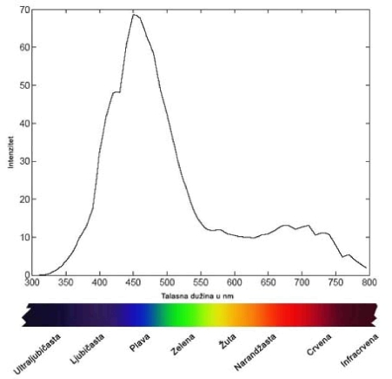
Sl.3. Reprezentaciju EM talasa (zrak svetlosti) sa ovakvom raspodelom energije posmatrač će detektovati kao plavičastu svetlost

Slide 7
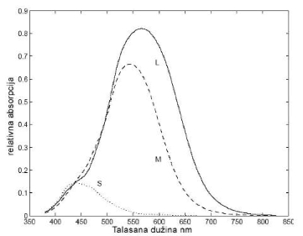
Veoma je teško utvrditi spektralnu osetljivost čunčića. Jedan od načina je merenje energije koje oni apsorbuju, čime dobijamo sledeći dijagram:
Sl.4 Spektralna absorpcija energije L,M,S, (R,G,B) receptora

Slide 8
Sama detekcija svetla u oku je u stvari elektro hemijski proces. Fotoni interaguju sa pigmentima u vidnim receptorima menjajući im hemijske karakteristike. Vidni receptori služe i kao fotonski i kao energetski detektori. Međutim ovo je samo gruba aproksimacija procesa „gledanja" preko ova dva parametra.
Problem je kako izmeriti dejstvo EM talasa na oko i čime ga kvantifikovati? Dve različite distribucije fotona (raspodele energija) mogu delovati na isti način na čunove i time dobijamo grešku u interpretiranju. Takođe ovo dejstvo se mora nekako izmeriti na ljudima logičan i intuitivan način.
Ovo nas dovodi do problema, koji je centralna tema ovog rada, opisivanja i prikaza boja i kolornih modela.

Slide 9
2.Prikaz boja
Boje možemo opisivati sledećim veličinama :
1. Energija - za opisivanje izvora svjetlosti
2. Zračenje - količina izračene energije u watima
3. Osvetljaj - količina energije koju posmatrač opaža, a preklapa se sa
vidljivim spektrom, jedinice su lumeni (lm)
4. Svetlina - subjektivni indikator koji opisuje kolornu senzaciju

Slide 10
RGB (Crvena, Zelena, Plava) - primarne boje
- Opisuje boje koje ljudsko oko „vidi"
- Sve boje se izražavaju kao linearna
kombinacija primarnih (trokanalni aditivni
model)
- CIE standard za primarne boje (1931 god.) –
crvena - 700 nm; zelena -546.1 nm; plava –
435.8 nm;
- Suma primarnih je bela boja

Slide 11
CMY (Cijan, Magenta, Žuta) - sekundarne boje
- Cijan = zelena + plava
- Žuta = crvena + zelena
- Magenta=crvena + plava
- Značajna za štampu
- Substraktivni trokanalni modeli

Slide 12
Brightness, hue, saturation (Svetlina, Obojenost (ton), Zasićenje)
- Da bi se napravila razlika između boja
- Svetlina - intenzitet hromatičnosti
- Hue - dominantna talasna dužina
svetlosti
- Zasićenje - količina bele svetlosti
pomešane sa bojom
- Tristimulus - količine R,G, B -a potrebne
za određenu boju (X,Y,Z)
- Dijagram hromatičnosti

Slide 13
Mogućnost opisivanja boja preko svih ovih parametara dalo je vremenom razne varijetete kolornih modela kao npr. RGB, CMYK, HSB, PANTONE, Duotone, HSL, LAB,YIQ, LUV...
Ljudski vizuelni sistem, računarski monitor i štampači na različite načine reprodukuju boje vidljivog spektra.
Varijeteti kolornih sistema delom su nastali kao posledica različitog hardvera za analizu i „pravljenje" boja, a delom kao praktična potreba različitih industrijskih grana (tekstilna ind., štamparska ind.).

Slide 14

3. RGB model
Računarski RGB model nastao je na osnovu prirodne percepcije oka da registruje RGB boje i mogućnosti da sumiranjem određenih intenziteta boja se dobiju „sve" boje vidljivog spektra. S druge strane nalazi se metod rada katodnih cevi u isijavanju svetlosti iz crvenog, plavog i zelenog fosfora. Stoga se ovaj model naziva još i emisioni RGB.
Sl. 5. Emisioni RGB

Slide 15
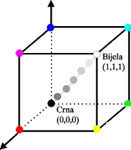
Svaka tačka slike se dobija superponiranjem crvene, plave i zelene svetlosti tj. određenih intenziteta osvetljaja primarnih boja. Opseg veličina je od 0 do 1 a za digitalnu sliku od 0 do 255 (za 8-bitnu kvantizaciju). Vrednost (0,0,0) je crna, a (1,1,1) je bela. Kolorne ravni se mogu analizirati posebno i svaka boja poseduje svoju kolornu ravan. Takodje siva ravan dobijena iz bilo koje od tri poluravni je ista.
Plava (0,0,1) Magenta (1,0,1)
Cyan(0,1,1)
Zelena (0,4,0)
Zuta (1,1,0)
Crvena (1,0,0)
Sl. 6. RGB kocka

Slide 16
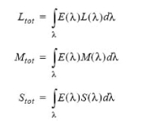
4.RGB CIE model
RGB CIE model boja ustanovljen je 1931 (dopunjen 1960 i 1976) od strane Commision Internationale de l’Eclairage kao model sa tačno određenim talasnim dužinama za primarne boje (1931 god.) - crvena - 700 nm; zelena - 546.1 nm; plava -435.8 nm.
Razvoj ovog modela vezuje se za prethodnu diskusiju o percepciji boja ljudskog oka kao i za činjenicu da različite spektralne distribucije mogu da proizvedu istu boju i treba da budu izmerene upravo kao ista boja!!!
Ako označimo spektralnu raspodelu fotona sa E(λ), a senzitivnu funkciju čunova sa L(λ), M(λ), S(λ), onda će stimulacija čunova biti:

Slide 17
Ovako sračunate vrednosti nazivaju se tristimulus (Najbolje opisuju odgovor oka na kolornu senzaciju!!!!). E(λ) može da potiče od svetlosnog izvora ili od reflektovane svetlosti pri čemu formulu možemo razložiti na:
E(λ)= R(λ) I(λ)
Gde je I (λ) intenzitet izvora svjetlosti, a R(λ) reflektansa (uticaj predmata na upadajuću svetlost). Implikacija ove jednačine je da dva predmeta mogu da imaju istu boju pod jednakim osvetljenjem, a da odvojeno izgledaju različito ili da se jedan objekat opaža različitim bojama kad je osvetljen različitim svetlosnim izvorima. Ovi efekti se nazivaju metamerizme i veoma su nepoželjni, ali neizbežni. Gornje jednačine bi bile dobre za izražavanje boja kad bi bile poznate L(λ), M(λ), S(λ), što nije slučaj pa se razvio drugačiji prilaz bojama.

Slide 18
CIE je 1931. godine predložila da se umesto L(λ), M(λ), S(λ) koriste tačno utvrđene funkcije r(λ), g(λ), b(λ). Korišćen je test "Prosečni posmatrač".
Osoba treba da kreira predstavu referentne boje koristeći tri monohromatska izvora fiksne talasne dužine (istog intenziteta). Koristi se više referentnih boja i test se ponavlja sa više osoba. Talasne dužine monohromatskih izvora su navedene na početku i vrlo tačno određene. Plava i zelena prema spektru zračenja žive, a crvena u delu spektra u kojem je oko manje osetljivo na promene nijansi.

Slide 19
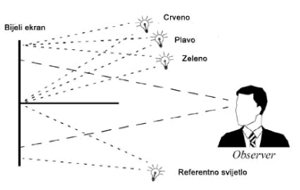
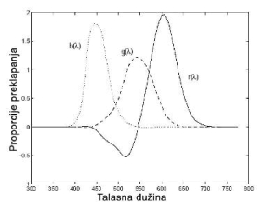
Sl. 7. "Prosečni posmatrač" za određivanje color matching funkcija
Sl. 8 Color matching funkcije (RGB CIE)

Slide 20
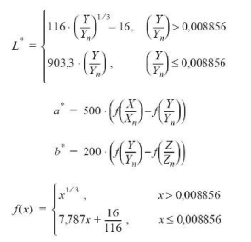
5.LAB model (L*a*b*, CIELAB)
CIE 1976. godine derivirala je Lab kolorimetrijski model iz XYZ modela sa ciljem da se postigne perceptualna uniformnost. Originalno, glavna primena je bila da omogući tekstilnoj industriji precizan opis boja. Sada, predstavlja najkorišćeniji sitem boja koji je nezavisan od uređaja koji ga koriste (device independent color space system) i ima niz primena.
Sl. 11. Formule za prelaz XYZ - LAB
* Konstante Xn i Yn su izabrano referentno belo.

Slide 21
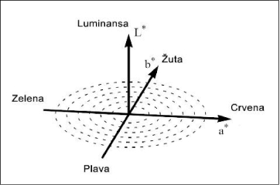
Koordinate u CIELAB kolornom modelu će se interpretirati na sledeći način: L* predstavlja Luminansu, odnosno osvetljaj dok a* približno odgovara odnosu crveno/zeleno, a b* žuto/plavo.
Sl.11.Koordinatni sistem LAB modela
CIE LAB radi najbolje sa substraktivnim kolornim aplikacijama kao npr. štampanje i sl. iz njega je deriviran LUV model koji je prilagođen radu sa aditivnim kolornim šemama i uređajima (monitori).

Slide 22
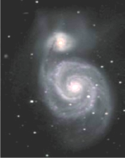
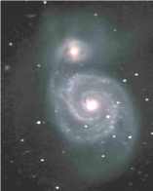
Primena Lab modela može se istaći u astronomiji, na primeru obrade slike. Obično takve slike sadrže velika zatamnjenja i slabo su vidljivi željeni delovi. Primena "klasičnih" filtera na RGB kanale "spaljuje" svetle delove. Dok primena na posebne Lab kanale efektno uklanja "kolorne" šumove. Zamućivanje (blur) a i b kanala utiče samo na boje dok oštrina detalja zavisi samo od L sloja. (Lab operiše sa daleko više boja od RGB-a!!!)
LAB filtriranje
RGB filtriranje

Slide 23
6.CMY(K) model boja
Za razliku od emisionog RGB modela za potreba štampe bilo kog oblika razvijen je substraktvini CMY model boja. Teoretski, dodavanjem sve tri boje dobija se Crna.
Sl. 13. Substraktivno mešanje boja - CSl. 14. Aditivno mešanje boja - RGB

Slide 24
U CMY modelu boje su predstavljene sa procentualnim učešćima osnovnih (CMY), stoga njihov opseg se kreće od (0,0,0) do (100,100,100). (model za printere - oduzimanje intenziteta boja ..) što bi teoretski moglo dati 101 * 101 * 101 = 1,030,301 boja.

Slide 25
Podsetimo da kod računarskog RGB-a imamo skaliranje od 0 do 255 što daje 256 * 256 * 256 = 16,777,216 boja.
Vidi se de RGB prikazuje mnogo više pa konverzije između ova dva formata su aproksimativne.
U praksi mešanjem punih intenziteta Cijana, Magente i Žute nećemo dobiti pravu crnu boju, koja je veoma važna za ljudsku percepciju, pa se uz ova tri kanala dodaje još i black.

Slide 26
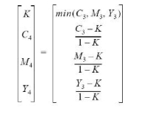
Kako je CMYK sistem zavisan od uređaja koji ga koriste (device dependent color space) reprodukcija može da varira.
Postoji više jednačina koje opisuju vezu RGB - CMYK npr. Photoshop-ovi algoritmi koji daju bolje rezultate.

Slide 27
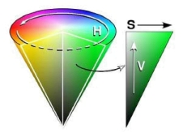
7.HSV
HSV model boja stvorio je 1978. god Alvy Ray Smith. To je nelinearna transformacija RGB modela i koristi se za kolorne progresije. Sličan je HSL modelu s tim što se predstavlja kao jedna kupa ili šestostrana piramida (HSL je dupla)
H-Hue je nijansa (obojenost) boje, uzima vrednosti od 0 do 360stepeni, S - Saturation – Zasićenje kolorimetrijska "čistoća" boja,opseg od 0-100%, (Što je saturacija niža to je količina sivila u boji veća i boja izgleda bleđe, desaturacija)
V - Value, svetlina (alternativna tehnička definicija svetline) 0-100 %.
Sl. 15. HSV model boja

Slide 28
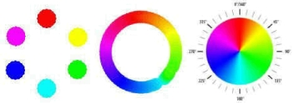
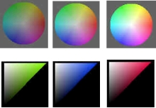
U mnogim grafickim aplikacijama pri biranju boja koristi se HSV krug
Od centra prema ivici kruga saturacija raste pa na ivici imamo čiste, zasićene "tonove" boja. Na centralnoj osi imamo totalno nezasićene boje!. Zasićenje predstavlja dominantnost neke nijanse (tona) u boji. Na vertikalnoj osi figuriše V - vrednost osvetljenja / zatamnjenja boje. Ako bi se držali spektralnog pristupa boji, V bi označavalo jačinu (intenzitet) sveukupnog svetla. U nekim aplikacijama HSV kupa se redukuje na 6-stranu piramidu.
Analiza u 2d ravnima može biti pogodna za biranje boja (gore spomenuto)
hue 90° hue 225° hue 345°

Slide 29
    8.CMYK i CMY palete
Kako se CMY/CMYK koristi u svetu štampe , najbolje je objasniti ovu paletu upravo kroz štampače, mastilo i papir. Glavna praktična razlika između RGB i CMY palete je ta što kod RGB palete maksimalne vrednosti crvene, zelene i plave daju belu dok maksimalne vrednosi svetloplave, ljubičaste i žute daju crnu boju.

Slide 30
    8.CMYK i CMY palete
Više svetlosti proizvodi svetliju boju (što se dešava na ekranu), a više mastila na papiru proizvodi tamniju boju (to čini štampač na papiru).
Možemo zaključiti da CMY paleta apsorbuje a RGB odbija svetlost. Ovo je prikazano na slici levo. Vrednosti za C, M, Y i K se kreću od 0% do 100%, gde je 0, naravno, minimum, a 100 maksimum.

Slide 31
    8.CMYK i CMY palete
Na ovo se nadovezuje još jedna jako važna stvar. Naime, štampači imaju najčešće i crnu komponentu boje jer u praksi tamno plava, ljubičasta i žuta ne proizvode baš potpuno crnu boju.
Zato pored CMY postoji i CMYK paleta koja odgovara ovakvoj praktičnoj situaciji. I paleta i štampači rade isto, izdvajaju jedan deo svetlo plave, ljubičaste i žute i taj deo menjaju crnom (K).
CMYK ima svojih prednosti, a potpuno oduzimanje K komponente rezultovaće da radimo samo sa CMY komponentama.

Slide 32
U svakom slučaju, CMYK je idealna paleta za pripremu slika za štampu pa je programi ove namene koriste.
Osnovne boje CMYK-a su i boje koje se nalaze u štampačima, pa će oduzimanje neke od komponenti u paleti uzrokovati da se identična stvar dogodi na papiru, dok će RGB, na primer, proizvoditi širi opseg boja i rezultati neće ispasti identični na monitoru i papiru.

Slide 33
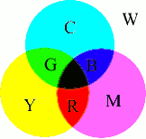
I nakon 10 godina od početka razvoja Gimpa čini se da se stoji u mestu kada je CMYK paleta u pitanju. Jedina stvar koju Gimp ima je Decompose funkcija za CMY i CMYK koje, ovde nisu od velike pomoći. Sve dok se CMYK paleta ne uvrsti rame uz rame sa RGB paletom od korišćenja Gimpa za pripremu grafike za štampu nema ni govora. Nama amaterima ostaje da se zadovoljimo dobrom kalibracijom svojih, i ovako nekvalitetnih štampača na kojima se ovakva odstupanja neće ni videti.

